Slide 1
Diagnóstico cuantitativo de brechas de desarrollo territorial sub-nacional en Latinoamérica
Jorge Rodríguez Cabello
Julio de 2012

Slide 2
Contenido
Introducción
Aspectos metodológicos
Evidencia de desigualdades territoriales sub-nacionales
Desafíos

Slide 3
1. Introducción
En la última década, parte importante de los países de Latinoamérica ha experimentado crecimiento económico y una mejoría en sus indicadores sociales.
Ciertamente existen diferencias entre países, tanto referidas al nivel alcanzado en sus distintos indicadores socioeconómicos, como a la tasa en que éstos han mejorado.
Pero también existen diferencias dentro de cada país. Las cifras promedio de los indicadores socioeconómicos de cada país en muchas ocasiones esconden varianzas significativas entre los territorios del mismo, ya sea entre territorios urbanos y rurales, o entre distintas unidades político-administrativas.
Este trabajo ofrece un diagnóstico cuantitativo de las desigualdades existentes entre los resultados socioeconómicos de distintas unidades territoriales sub-nacionales dentro de una muestra de 10 países latinoamericanos.
Se busca así identificar si hay territorios sub-nacionales particularmente rezagados (o adelantados) respecto de la media nacional, y caracterizarlos.

Slide 4
2. Aspectos metodológicos
Se recolectó información en 10 países latinoamericanos: Bolivia, Brasil, Chile, Colombia, Ecuador, El Salvador, Guatemala, México, Nicaragua y Perú.
Sobre 6 dimensiones socioeconómicas: Salud, Educación, Dinamismo Económico y Empleo, Ingresos y Pobreza, Seguridad Ciudadana, e Igualdad de Género.
Los indicadores fueron seleccionados para que midieran aspectos relevantes, preferentemente de resultado, que pudieran ser construidos con desagregación territorial sub-nacional y que la información para construirlos estuviese disponible de fuentes secundarias validadas.
El elemento fundamental del análisis fue la estimación de las brechas territoriales intra-país, para cada uno de los 27 indicadores construidos. Estas brechas fueron estimadas como la diferencia de desempeño de cada localidad respecto del desempeño promedio simple de las localidades del país.
Se identificaron aquellas localidades muy por debajo y muy por encima del desempeño promedio de cada país (diferencia de más de una desviación estándar), para luego caracterizar a las localidades más rezagadas y más aventajadas en función de sus particularidades demográficas.

Slide 5
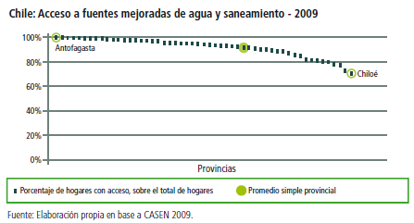
3. Evidencia de desigualdades territoriales sub-nacionales
a. Independientemente del resultado promedio general que muestre un país en materia de indicadores socioeconómicos, en todas las dimensiones existen territorios sub-nacionales significativamente rezagados.
Chile tiene alta cobertura de agua y saneamiento (promedio simple provincial de 92%).
En Antofagasta y Santiago la cifra es cercana al 100%.
Pero en Chiloé y Biobío la cobertura es menor a 75%.

Slide 6
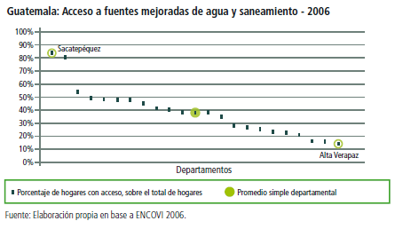
3. Evidencia de desigualdades territoriales sub-nacionales
En Guatemala la cobertura promedio es de 38,6%.
Departamentos como Sacatepequez y la capital de Ciudad de Guatemala tienen una cobertura cercana al 80%.
Los departamentos de Quiché, Petén y Alta Verapaz registran coberturas menores a 20%.

Slide 7
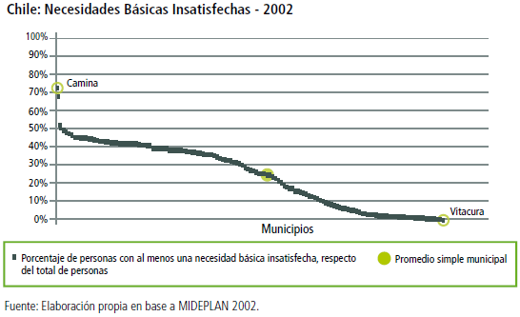
3. Evidencia de desigualdades territoriales sub-nacionales
En Chile, un 25% de la población tiene al menos una NBI.
Pero no es homogéneo: Camiña registra un 73%; mientras que Vitacura sólo un 0,1%.
Más en general, en 78 comunas este indicador no supera el 5%, mientras que en 90 es mayor a 40%, incluyendo 6 en que es mayor que 50%.

Slide 8
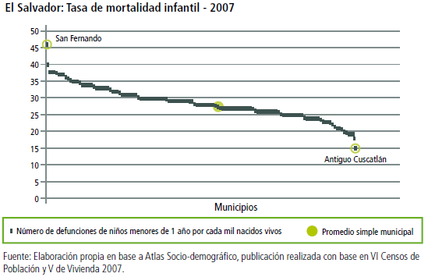
3. Evidencia de desigualdades territoriales sub-nacionales
El Salvador que muestra una tasa de mortalidad infantil promedio simple municipal de 28 defunciones por cada mil nacidos vivos para 2007.
Existen municipios con tasas cercanas a 46 (como San Fernando) y otros con tasas de 15 (como Antiguo Cuscatlán).

Slide 9
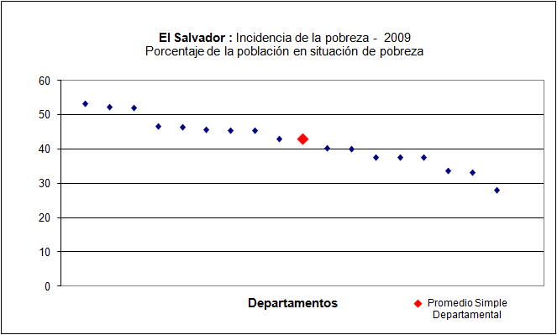
3. Evidencia de desigualdades territoriales sub-nacionales
En 2009 el promedio simple departamental de incidencia de pobreza era de un 43%.
Pero se observan importantes diferencias territoriales.
En efecto, la incidencia de la pobreza es mucho mayor en departamentos como Morazán, Ahuachapán y Cabañas, donde la cifra llega a bordea 53%; mientras que en San Salvador es de 28%.

Slide 10
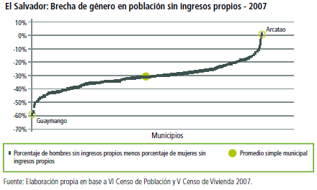
3. Evidencia de desigualdades territoriales sub-nacionales
El Salvador presenta para 2007 una brecha promedio simple municipal de población sin ingresos propios igual a 31 puntos porcentuales a favor de los hombres (tasa de 21% en hombres y de 52% en mujeres).
En 44 municipios se verifica una brecha mayor a 40 puntos a favor de los hombres, a la vez que en 33 municipios se verifica una brecha de 20 o menos puntos, también a favor de los hombres (incluyendo un solo caso de brecha en el sentido inverso).

Slide 11
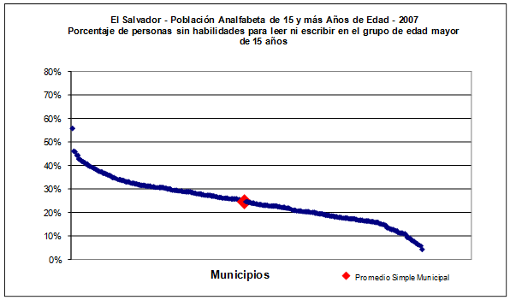
3. Evidencia de desigualdades territoriales sub-nacionales
En El Salvador, en 2007 el promedio simple municipal de población de 15 y más años analfabeta era de 24,8%.
Hay diferencias importantes entre municipios.
Por ejemplo, mientras en Lislique la tasa de analfabetismo era de 55,9%, en Antiguo Cuscatlán es de sólo 4,3%.

Slide 12
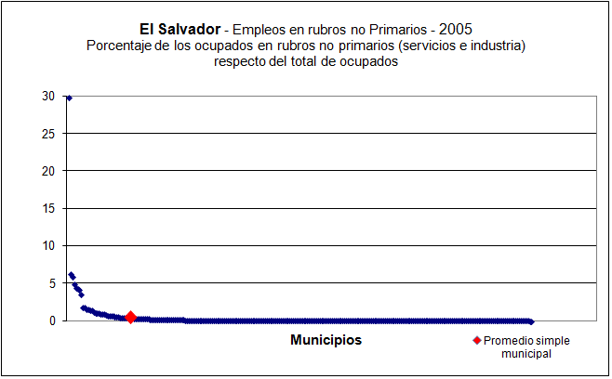
3. Evidencia de desigualdades territoriales sub-nacionales
En El Salvador la tasa de empleos en rubros no primarios en 2005 era menor al 5% para todos los municipios, menos para tres (San Salvador, Soyapango y Antiguo Cuscatlán).
El promedio simple municipal de empleos en rubros no primarios era de 0,4%.
El municipio con la tasa más alta era San Salvador, con 29,9%, muy por sobre el resto; a la vez que 157 municipios tenían una tasa de 0%.

Slide 13
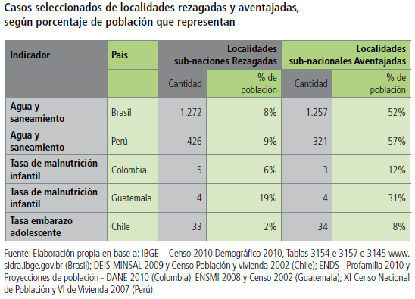
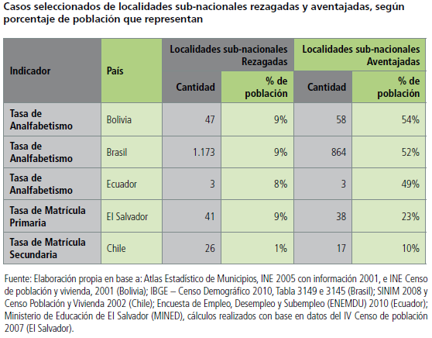
3. Evidencia de desigualdades territoriales sub-nacionales
b. Los territorios sub-nacionales rezagados tienden a ser más pequeños en términos de población.

Slide 14
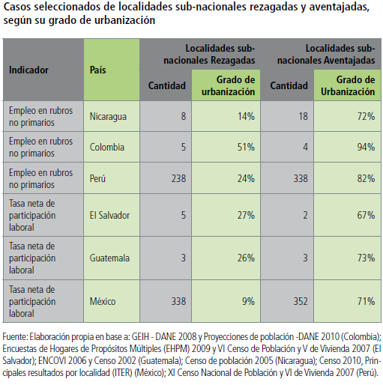
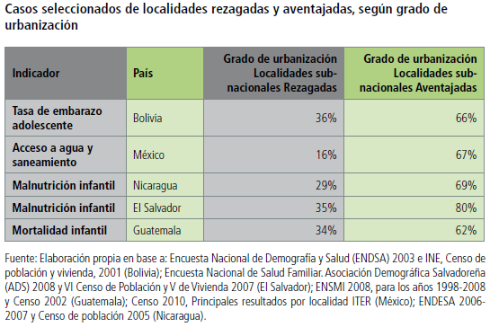
3. Evidencia de desigualdades territoriales sub-nacionales
c. Los territorios sub-nacionales rezagados tienden a ser más rurales.

Slide 15
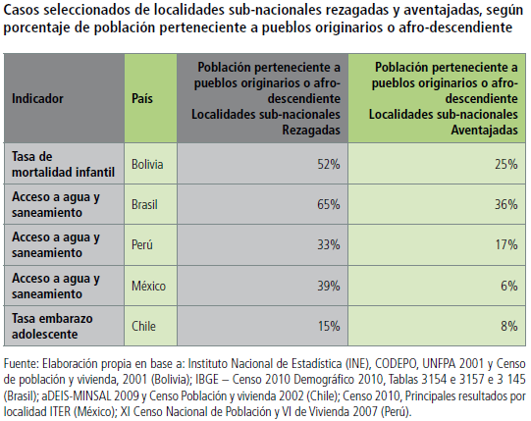
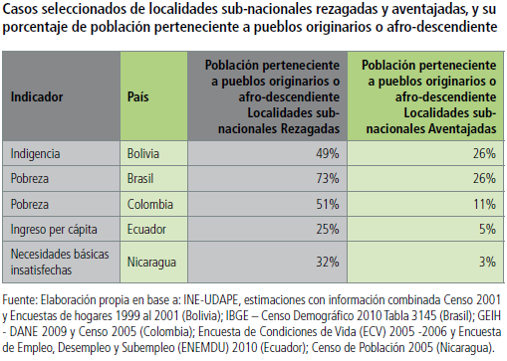
3. Evidencia de desigualdades territoriales sub-nacionales
d. Los territorios sub-nacionales rezagados tienden a tener una mayor proporción de población perteneciente a pueblos originarios o afro-descendiente.

Slide 16
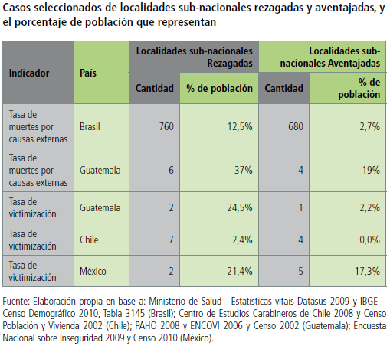
3. Evidencia de desigualdades territoriales sub-nacionales
e. En el caso de los indicadores de seguridad ciudadana y de desigualdad de ingresos del hogar, las características en común de los territorios sub-nacionales rezagados son distintas a la tendencia general, por cuanto tienen mayor población y son más urbanos.

Slide 17
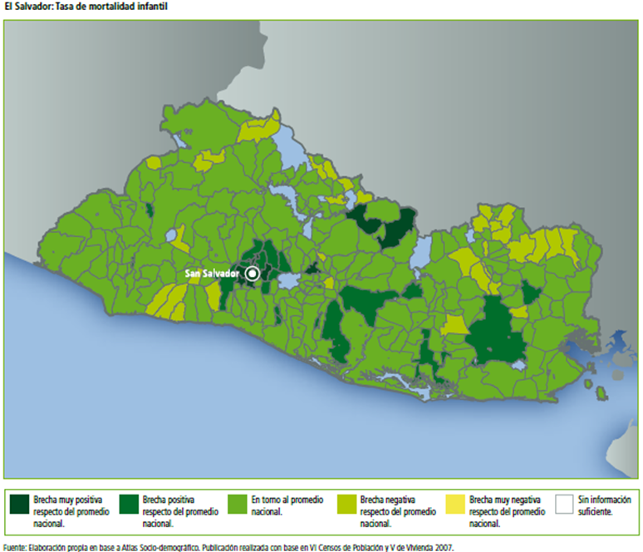
3. Evidencia de desigualdades territoriales sub-nacionales
f. Los territorios sub-nacionales rezagados tienden a estar geográficamente agrupados entre sí, en general en lugares más alejados de las capitales nacionales y de las grandes ciudades, y en muchos casos en zonas fronterizas.
Esto da indicios de un modelo de desarrollo que genera clusters más avanzados en conjunto con bolsones más rezagados.

Slide 18
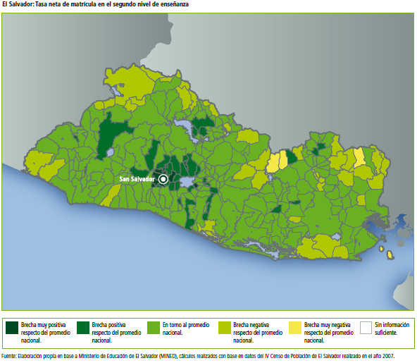
3. Evidencia de desigualdades territoriales sub-nacionales

Slide 19
3. Evidencia de desigualdades territoriales sub-nacionales

Slide 20
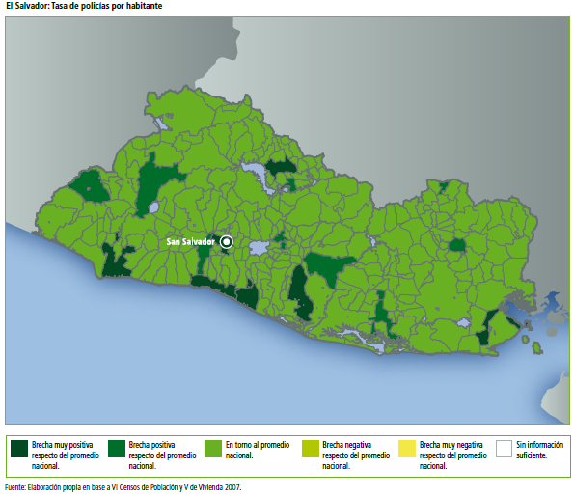
3. Evidencia de desigualdades territoriales sub-nacionales

Slide 21
4. Desafíos
Se identifican dos grupos de localidades, con distintos problemas de desarrollo:
Tipo de localidad: Preeminentemente rural, con poca población, baja densidad y alta presencia de población perteneciente a pueblos originarios o afro-descendiente. | Tipo de localidad: Principalmente urbana y densamente poblada.
Principal problema de desarrollo: Escasean los empleos en rubros no primarios y hay peores resultados de salud, educación e ingresos. | Principal problema de desarrollo: Inseguridad ciudadana y desigualdad en la distribución de ingresos.

Slide 22
4. Desafíos
Las políticas públicas y la institucionalidad pública deben hacerse cargo de las desigualdades de desarrollo sub-nacionales, considerando la realidad de los dos tipos de territorios sub-nacionales identificados.
En muchas ocasiones se da la situación contraria: donde hay más necesidades, es donde menor es la capacidad de las autoridades locales para ofrecer una solución.
El presente diagnóstico pretende ser un incentivo para actuar en esta dirección.
Para avanzar, se requiere indagar más sobre las causas del rezago y del adelantamiento de ciertos territorios sub-nacionales respecto de otros, investigando las condiciones que gatillan los círculos viciosos en algunos casos y virtuosos en otros.
El presente diagnóstico ha sido construido como una fotografía, no abordándose la evolución de las brechas sub-nacionales. Monitorear periódicamente la evolución de las brechas es necesario para evaluar si avanzamos en cerrarlas.

Slide 23
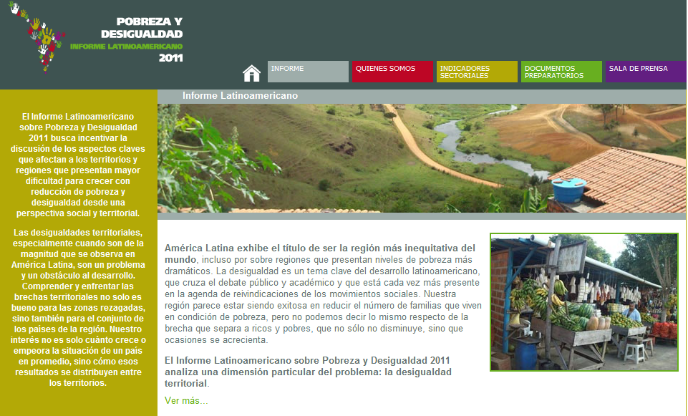
El Informe Latinoamericano de Pobreza y Desigualdad presenta indicadores y análisis de casos en su sitio www.informelatinoamericano.org

